Slide 1

УКРАЇНА
ГУМАНІТАРНЕ УПРАВЛІННЯ ГОРОДОЦЬКОЇ МІСЬКОЇ РАДИ
БАРТАТІВСЬКИЙ НАВЧАЛЬНО-ВИХОВНИЙ КОМПЛЕКС І- ІІ СТУПЕНІВ
«ЗАКЛАД ЗАГАЛЬНОЇ СЕРЕДНЬОЇ ОСВІТИ-ЗАКЛАД ДОШКІЛЬНОЇ ОСВІТИ »
ГОРОДОЦЬКОЇ МІСЬКОЇ РАДИ ЛЬВІВСЬКОЇ ОБЛАСТІ
____________________________________________________________________
81551, с. Бартатів,вул. Шкільна, 70, код ЄДРПОУ 22345165, bartativskiynvk@gmail.com, тел.:0981072309
Звіт директора про роботу педагогічного колективу
Бартатівського НВК
І-ІІ ступенів
за 2022 – 2023 н.р.
с.Бартатів
2023

Slide 2
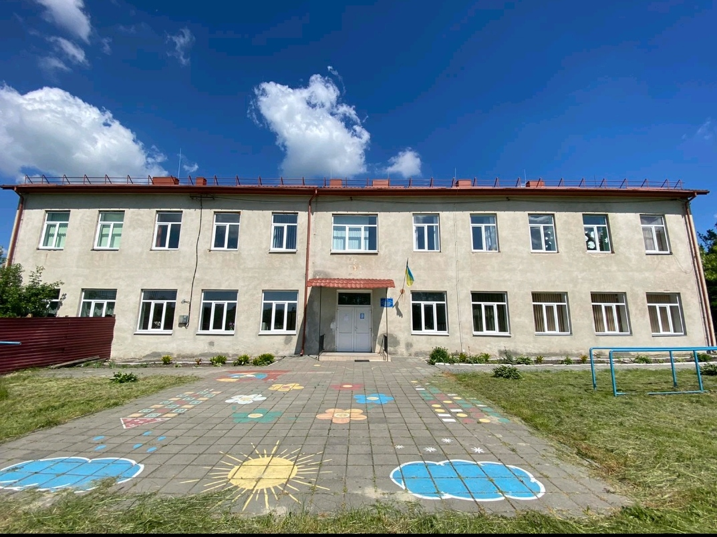
Бартатівський НВК І-ІІ ступенів
Форма власності –комунальна
Адреса- вул. Шкільна ,70
с. Бартатів, Львівський район, Львівська область
Мова навчання та виховання – українська
Кількість учнів в навчальному закладі -81
Кількість вихованців в дошкільному відділенні «Веселка»- 14
форма власності - комунальна
юридична адреса – вул. Чорновола, 8а, м. Городок, Львівська область
мова виховання та навчання - українська
кількість учнів у навчальному закладі – 697

Slide 3
Проблема, над якою працює
Бартатівський НВК І-ІІ ступенів
«Розвиток творчої ініціативи вчителя та учня на основі активних підходів до організації в освітньому процесі».

Slide 4

Мета стратегії розвитку
визначити перспективи розвитку закладу освіти, що надає якісну сучасну освіту шляхом вільного творчого навчання враховуючи суспільні потреби, зумовлені розвитком української держави.

Slide 5
Для забезпечення єдності підходів розв’язання проблеми в Бартатівському НВК І-ІІ ст. відбувається за напрямками:
1.Здобуття загальної середньої освіти, формування творчої особистості дитини.
2.Збереження та зміцнення здоров’я учасників освітнього процесу.
3.Родинне виховання, відродження народних традицій
4.Професійний розвиток педагогічних працівників, вдосконалення освітнього процесу, впровадження інноваційних технологій
5.Інформатизація системи освіти
6.Моніторинг та оцінювання якості освіти
7.Зміцнення матеріально-технічної бази

Slide 6
Інформація
Бартатівського НВК І-ІІ ст.
про кількість учнів
у навчальному закладі
У закладі навчається 81 учнів і 14 вихованців
Кількість класів:9.
Середня наповнюваність класів становить 8,8 учнів.

Slide 7
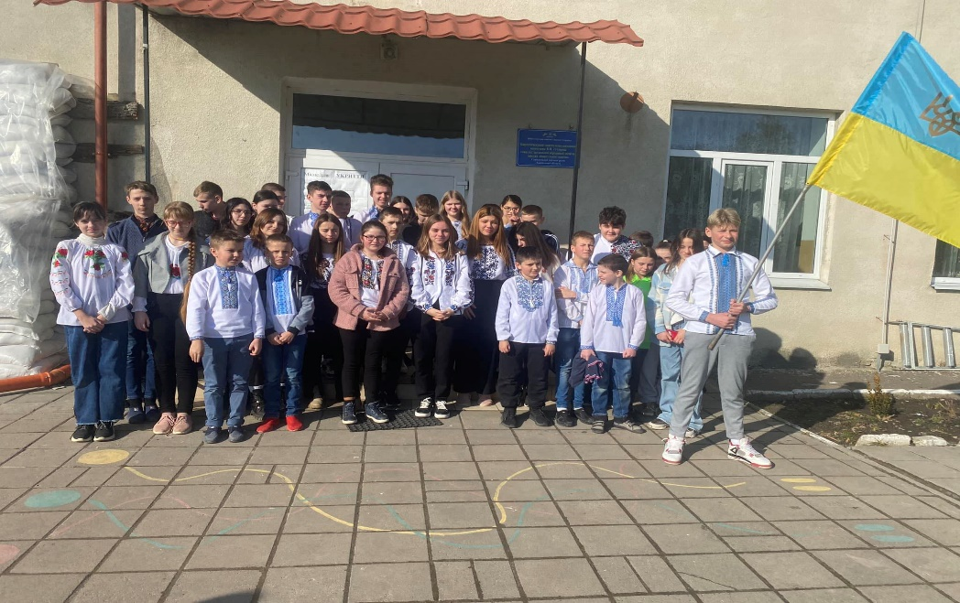
Інформація
Бартатівського НВК І-ІІ ступенів
про рух учнів
протягом
навчального року
Класи | 1 | 2 | 3 | 4 | Усього | 5 | 6 | 7 | 8 | 9 | Усього | Разом
Кількість учнів на початок нового навчального року | 9 | 6 | 6 | 9 | 30 | 10 | 8 | 10 | 11 | 10 | 49 | 79
Прибуло учнів |  |  | 2 |  | 2 | 1 |  | 2 |  |  | 3 | 5
Вибуло учнів |  |  | 2 |  | 2 | 1 |  |  |  |  | 1 | 3
Кількість учнів на кінець навчального року | 9 | 6 | 6 | 9 | 30 | 10 | 8 | 12 | 11 | 10 | 51 | 81

Slide 8
УСПІШНІСТЬ
Рівень | Кількість учнів | Відсоток
Високий | 7 | 8,75
Достатній | 51 | 63,75
Середній | 19 | 23.75
Початковий | 3 | 3,75

Slide 9
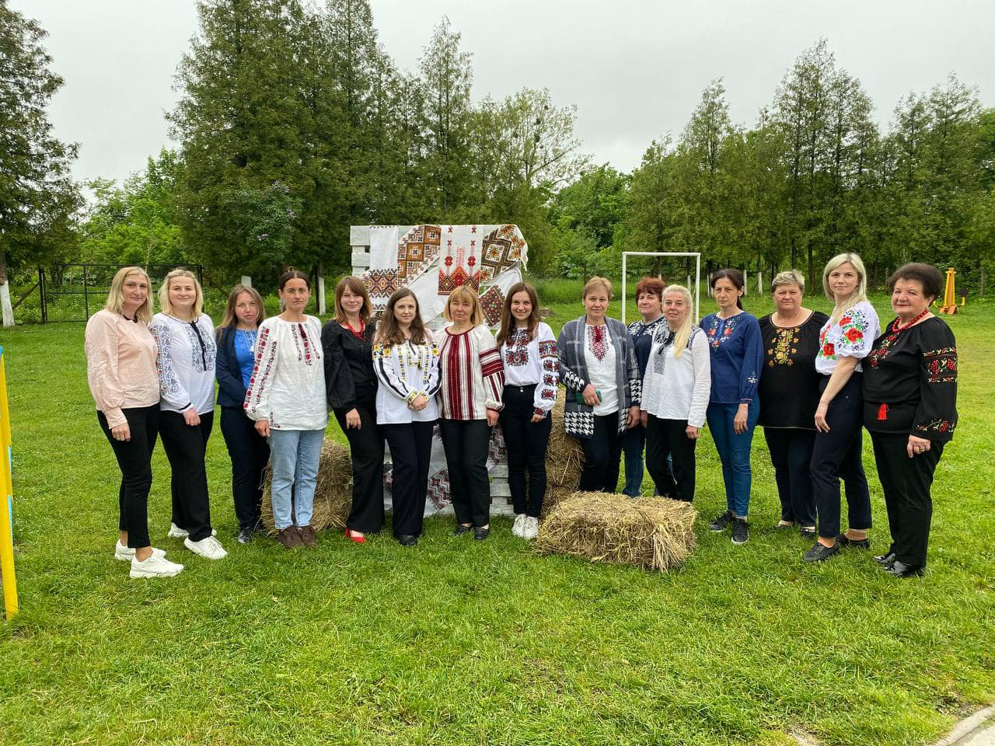
Інформація Бартатівського НВК І-ІІ ст.
про кількісний склад працівників
Усього педагогічних працівників | 20
З них:
Педагогічних працівників | 20
практичних психологів | 1
педагогів-організаторів | 1
Асистент вчителя | 2
Усього обслуговувального персоналу | 4
Усього працівників | 24
З них працює за сумісництвом | 3

Slide 10
Інформація Бартатівського НВК І-ІІ ст.
про якісний склад педагогічного колективу
 | Кваліфікаційні категорії та педагогічні звання
 | спеціаліст | спеціаліст другої категорії | спеціаліст першої категорії | спеціаліст вищої категорії
Кількість педагогічних працівників | 8 | 2 | 7 | 3
 | Вік педагогічних працівників
 | до 35 років | Більше 60 років
Кількість педагогічних працівників | 8 | 3
Інформація
Бартатівського НВК І-ІІ ст.
про вік членів
педагогічного колективу

Slide 11
Шляхи формування компетентності й професійної майстерності кожного вчителя
* Упровадження в освітній процес інноваційних технологій.
* Розробка системи щодо підвищення фахового та методичного рівня педагогічних працівників, підготовка в сучасних умовах модернізації освіти.
* Накопичення, пропаганда та впровадження передового педагогічного досвіду вчителів-новаторів.

Slide 12
Зроблено | Плануємо
Організоване гаряче харчування; Замінено унітази у дошкільному відділенні «Веселка»; Організовано доїзд до школи автобусом «Школярик»; Пофарбовано підлогу у всіх класних кімнатах і коридорі; Створено безпечний єдиний інформаційний простір; Облаштування дизайну шкільного подвір'я; Облаштовано спортивний майданчик. -Забезпечено педпрацівників 6 хромбуками - Встановлено відео нагляд шкільного подвір'я Заміна частина електропроводки приміщень школи | Поновлення комп'ютерної бази школи; Зміцнення фундаментів та реконструкція фасаду НВК; Капітальний ремонту спортивної зали; Капітальний ремонт вхідного вестибюлю; Капітальний ремонт приміщень;

Slide 13
Інформація Бартатівського НВК І-ІІ ст.
про безоплатне харчування учнів пільгових категорій
у навчальному закладі
№ з/п | Категорія | Кількість учнів
1 | Діти учасників АТО | 7
2 | Діти, які навчаються інклюзивно | 2
3 | Діти -інваліди | 1
4 5 | Діти з числа малозабезпечених сімей Діти числа ВПО | 3 4

Slide 14
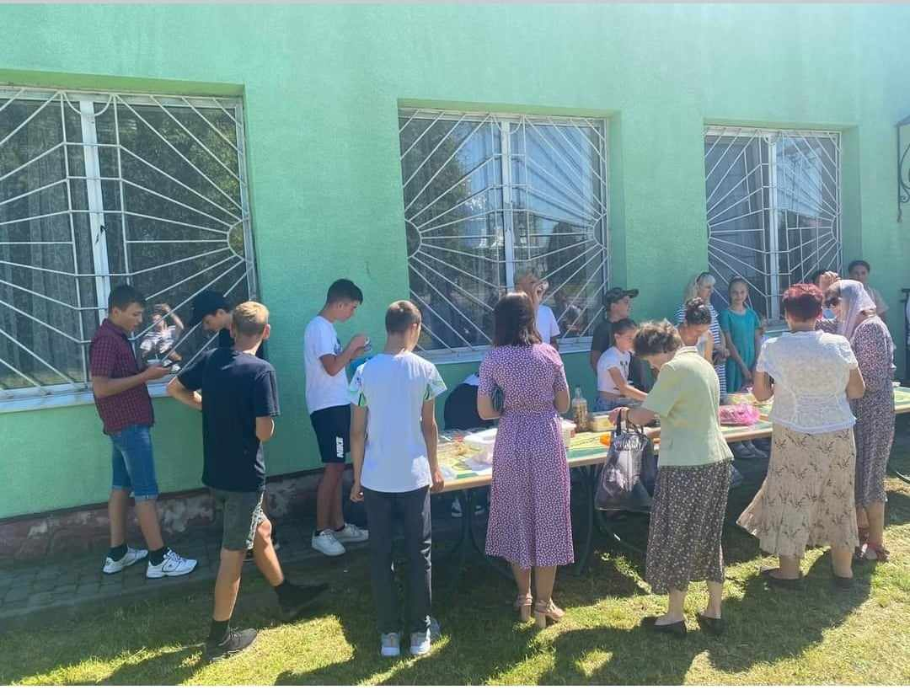
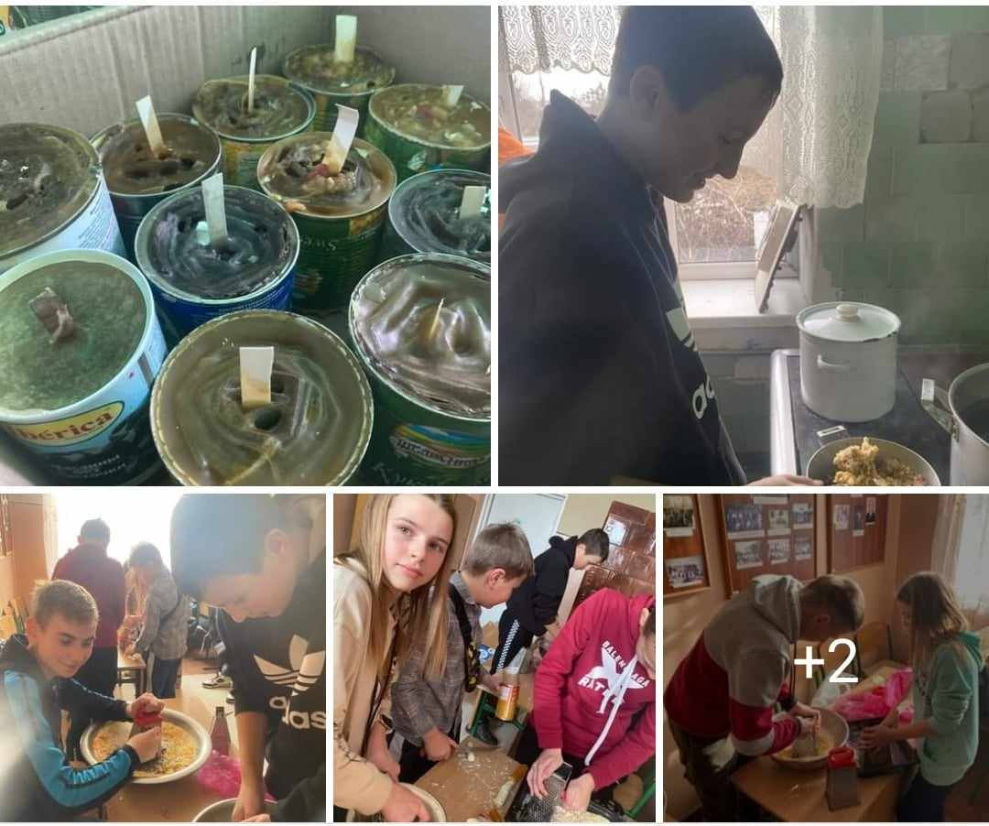
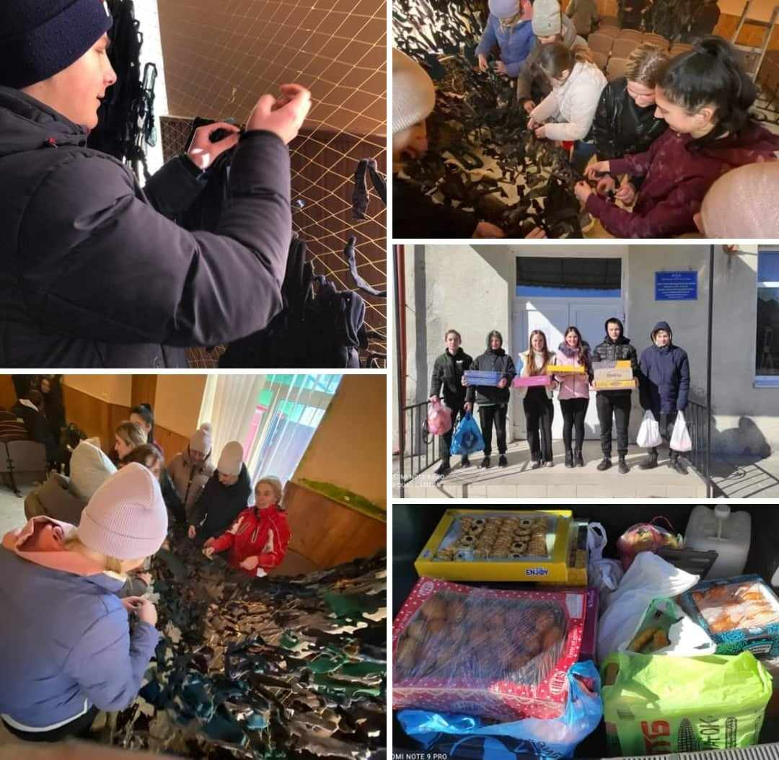
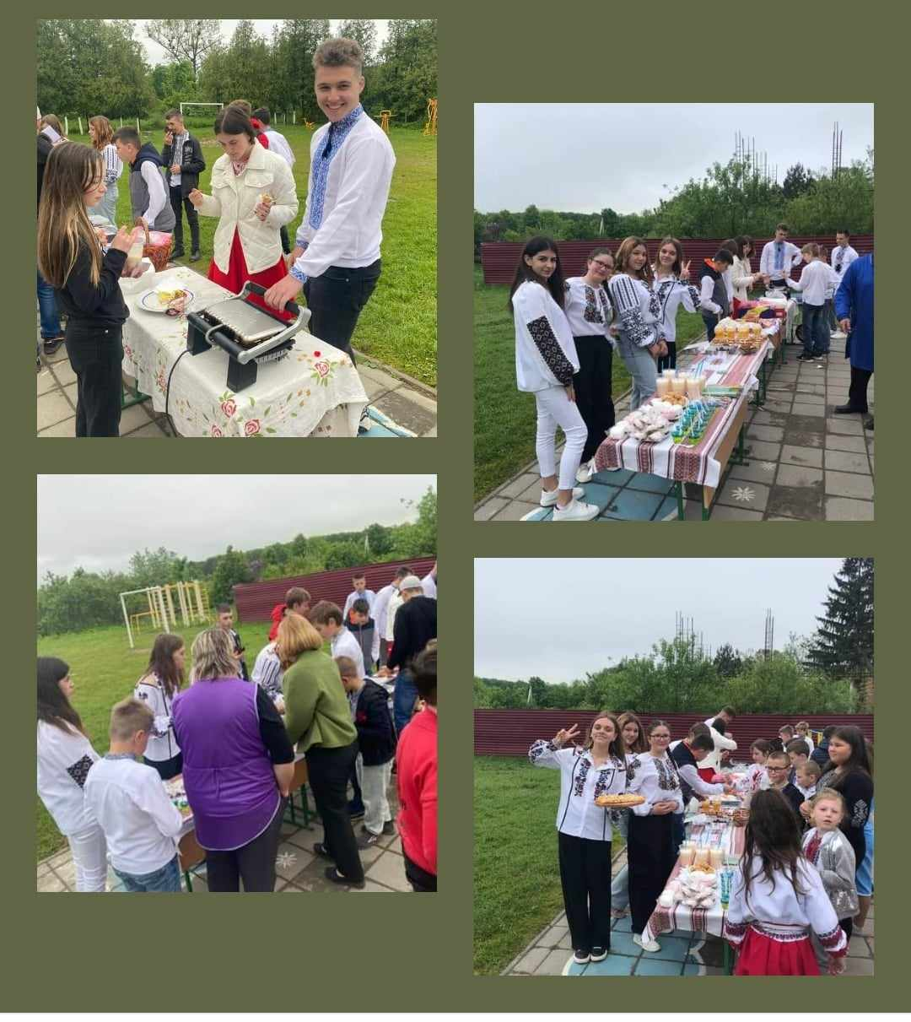
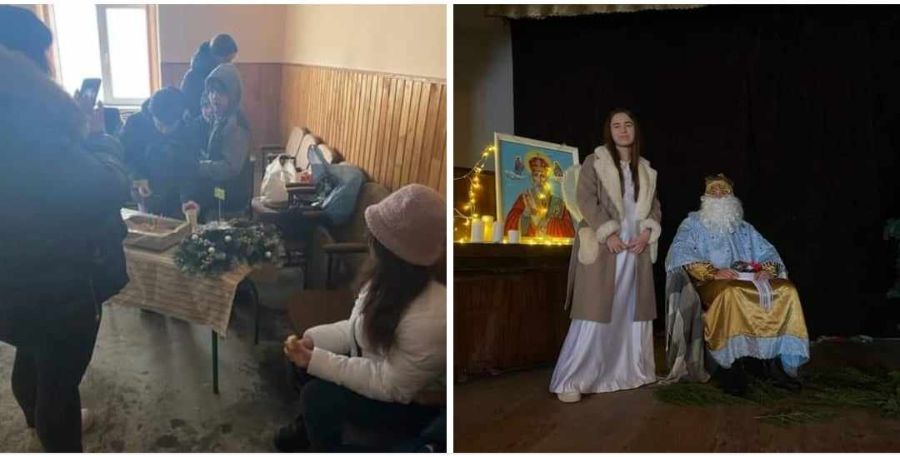
Волонтерська діяльність
Всі учасники освітнього процесу брали активну участь у волонтерській діяльності.
4 дітей з числа ВПО було охоплено відвідуванням закладу освіти.
Педагогічні працівники проводили пізнавальні заняття з дітьми та дорослими.

Slide 15
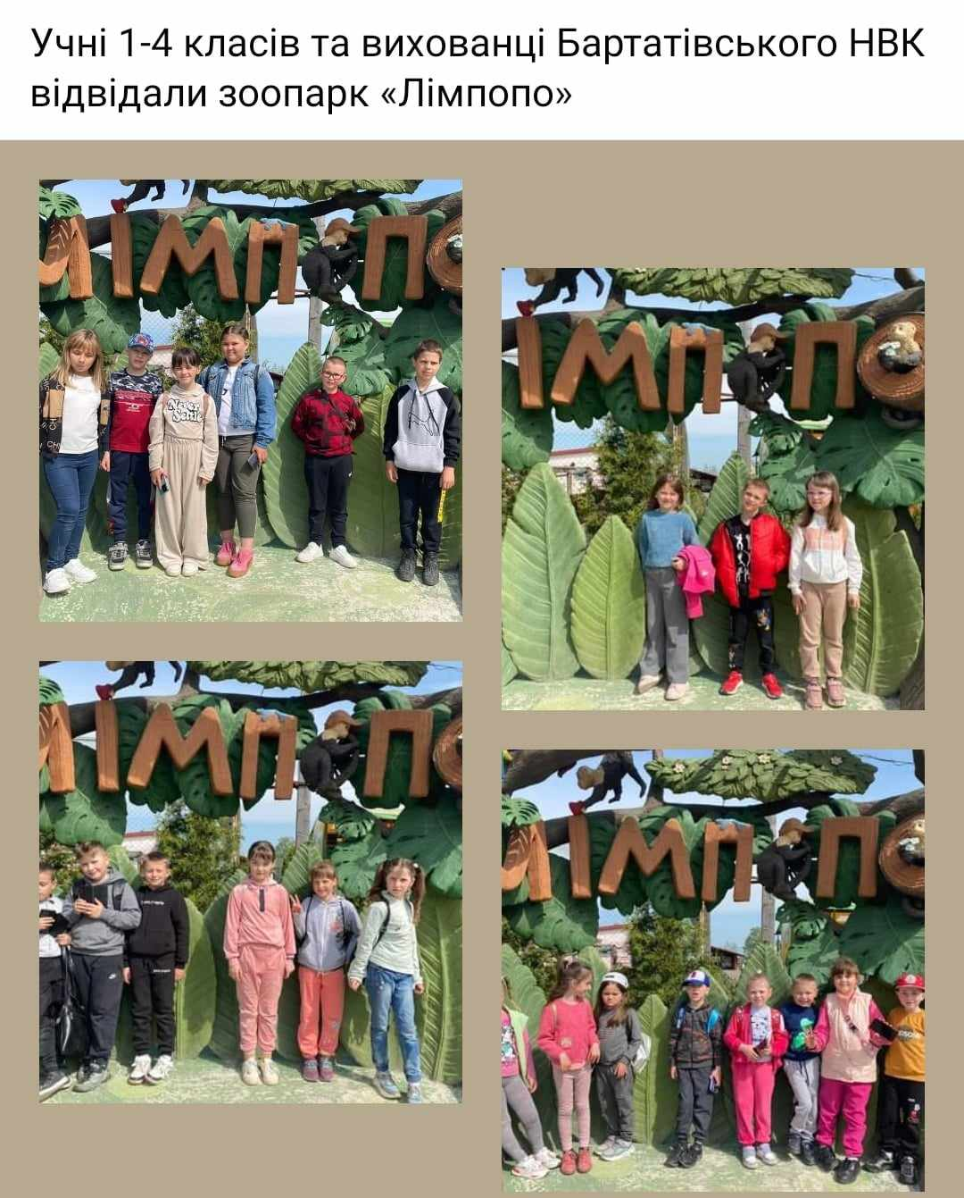
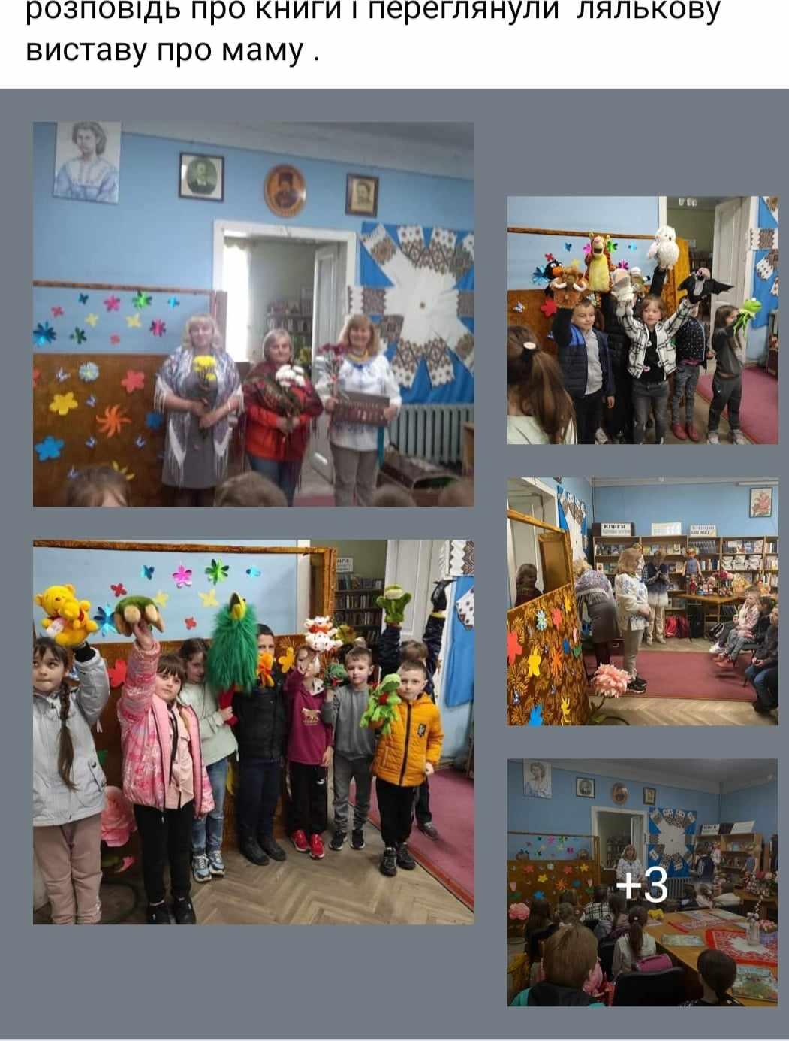
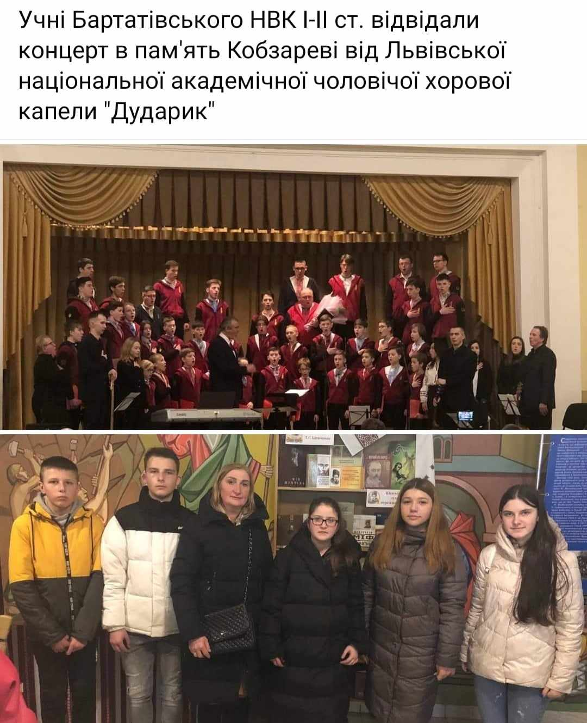
ПІЗНАВАЛЬНІ ПОЇЗДКИ ТА ЕКСКУРСІЇ

Slide 16
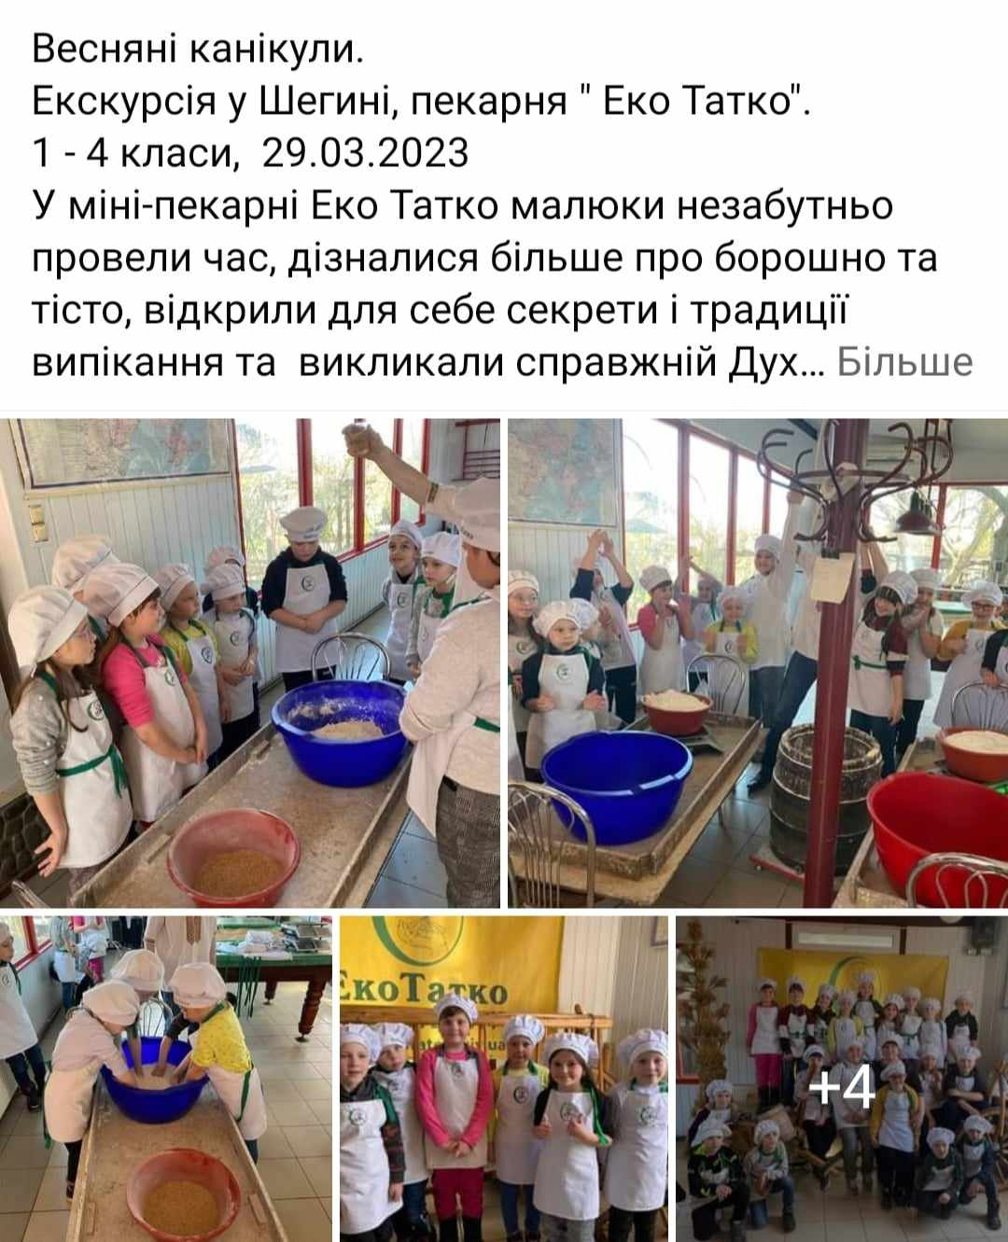
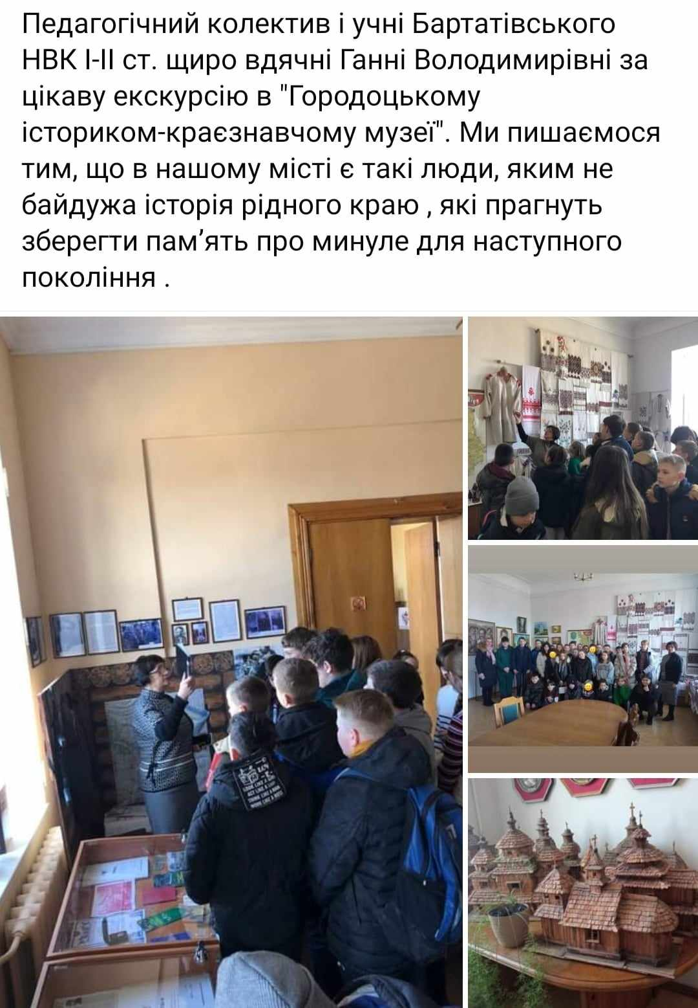

Slide 17
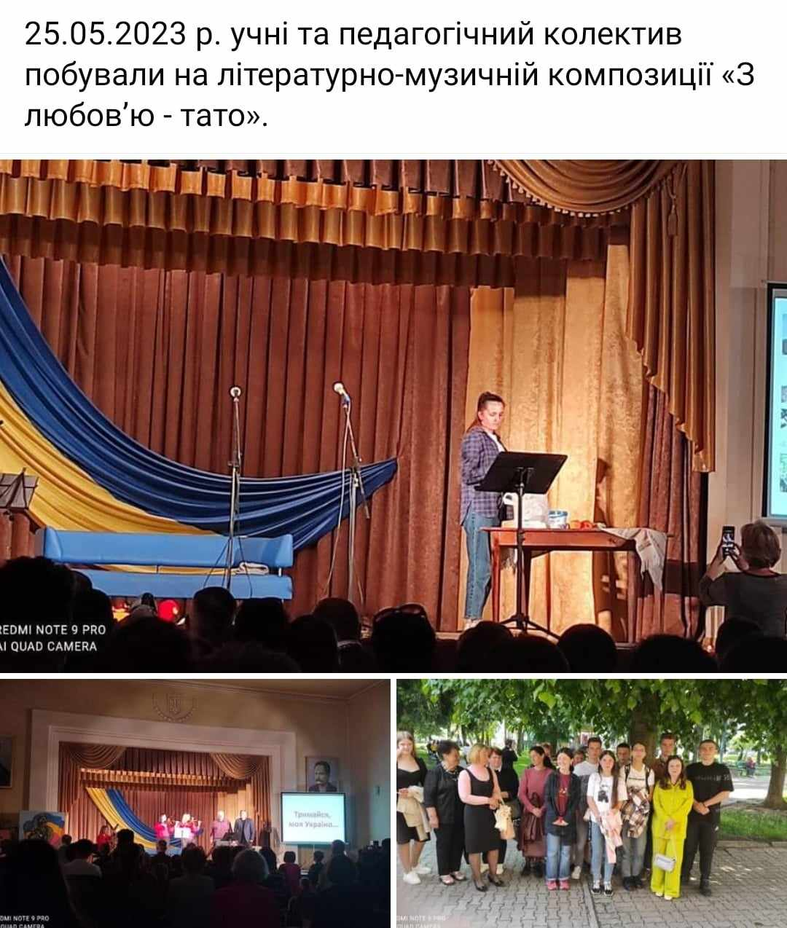
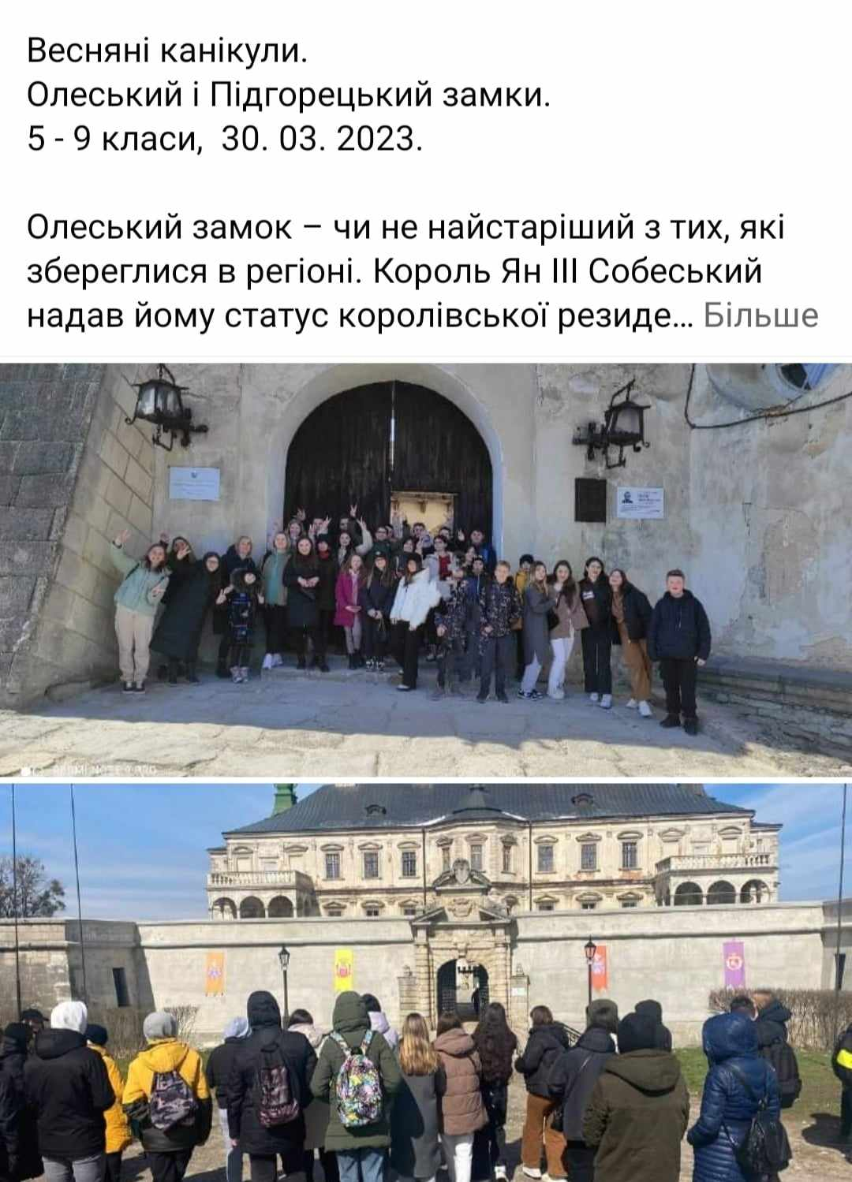
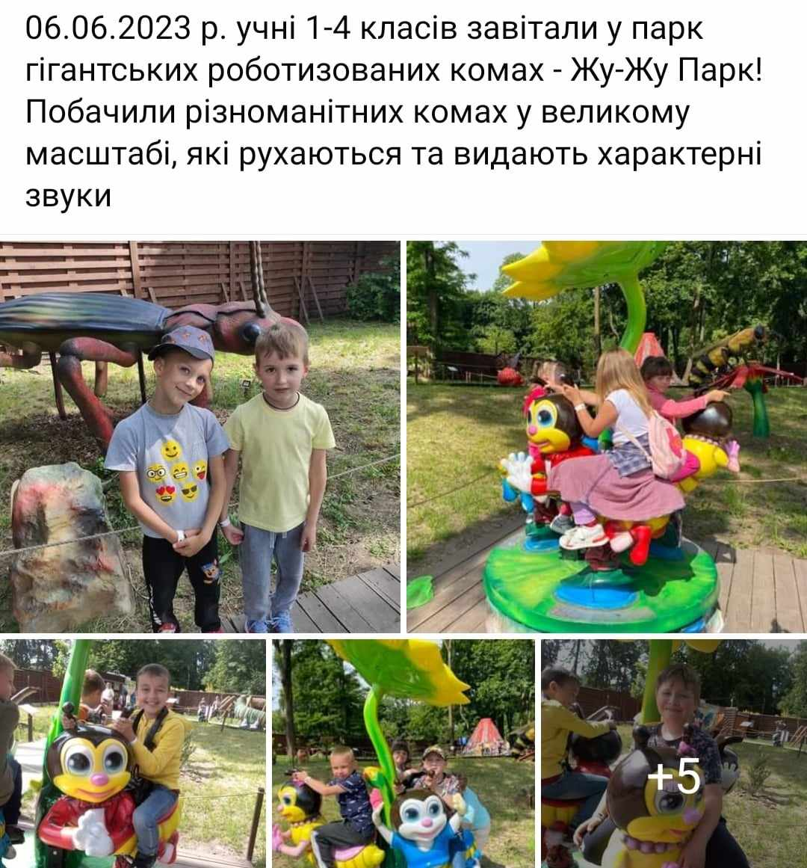

Slide 18
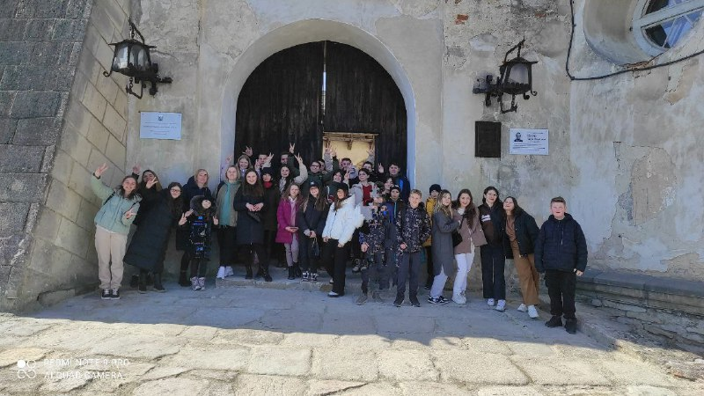
Дякуємо за увагу!

